Slide 1
Anvendt Statistik
Lektion 5
Sammenligning af to grupper
* Sammenligning af middelværdier
* Sammenligning af andele

Slide 2
Motiverende eksempel
Antal minutter brugt på rengøring/madlavning:
Der er to variable registeret for hver person
  Køn: Forklarende variabel
  Binær/dikotom (to mulige værdier)
  Tid: Afhængig variabel
  Kontinuert/skala
Uafhængige grupper (mænd/kvinder)
 |  | Rengøring/Madlavning
Køn | Stikprøvesørrelse | Gennemsnit | Standardafvigelse
Mænd | 1219 | 23 | 32
Kvinder | 733 | 37 | 16

Slide 3
Sammenligning af middelværdier
Mål:
  Sammenligne middelværdier μ₁ og μ₂ for to grupper.
Ny parameter
  Differencen μ₂ − μ₁ er en parameter
Estimat
  y₂ – y₁ er et estimat for μ₂ − μ₁
Husk: Et 95% konfidensinterval er af typen
Punktestimat ± 2 · se
hvis punktestimatet er (approks.) normalfordelt.

Slide 4
Standardfejlen for y₁-y₂
Antag vi har to uafhængige stikprøver, og at se₁ og se₂ er standardfejlen for hhv. y₁ og y₂. Da er den estimerede standardfejl for y₁ - y₂
hvor , i = 1,2.
Eksempel: Oprydning/Madlavning

Slide 5
Konfidensinterval for μ₁−μ₂
For uafhængige stikprøver fra to grupper der har normale populationsfordelinger er et (1−α)100% konfidensintervallet for μ₁−μ₂ givet ved
hvor t har df = n₁ + n₂ - 2 frihedsgrader.
Eksempel: Oprydning/Madlavning

Slide 6
Konfidensintervaller
Konfidensintervallerr for μ₂ − μ₁
0
Peger i retning af, at m₂ er mindre end m₁.
Ingen forskel ml. m₁ og m₂ er plausibelt.
Peger i retning af, at m₂ er større end m₁.

Slide 7
Hypotesetest for μ₂−μ₁
Antagelser: Normale populationer
Nul-hypotese:
  H₀: μ₂−μ₁ = 0 (ingen forskel)
Alternativ hypotese:
  H_{a}: μ₂−μ₁ ≠ 0 (en forskel)
Teststørrelse:
  hvor
P-værdi
Konklusion:
  Jo lavere P-værdi jo mindre
  tror vi på H₀.
P-værdien
H_{a}: m₂-m₁ ≠ 0
-t
t

Slide 8
Eksempel
Antal minutter brugt på rengøring/madlavning:
Hypoteser: H₀: μ₂−μ₁ = 0 vs H_{a}: μ₂−μ₁ ≠ 0
 |  | Rengøring/Madlavning
Køn | Stikprøvesørrelse | Gennemsnit | Standardafvigelse
Mænd | n₁=1219 | y₁=23 | s₁=32
Kvinder | n₂=733 | y₂=37 | s₂=16

Slide 9
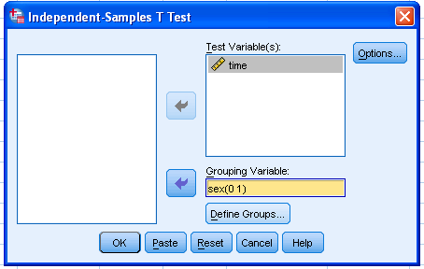
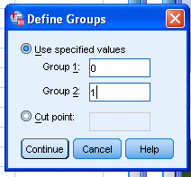
SPSS
SPSS: Analyze → Compare Means → Independent-Sample T Test
Test Variable(s): Afhængig variabel
Grouping variabel: Forklarende variabel
Define Groups: Angiv hvilke værdier af den forklarende variabel, der svarer til de to grupper.

Slide 10
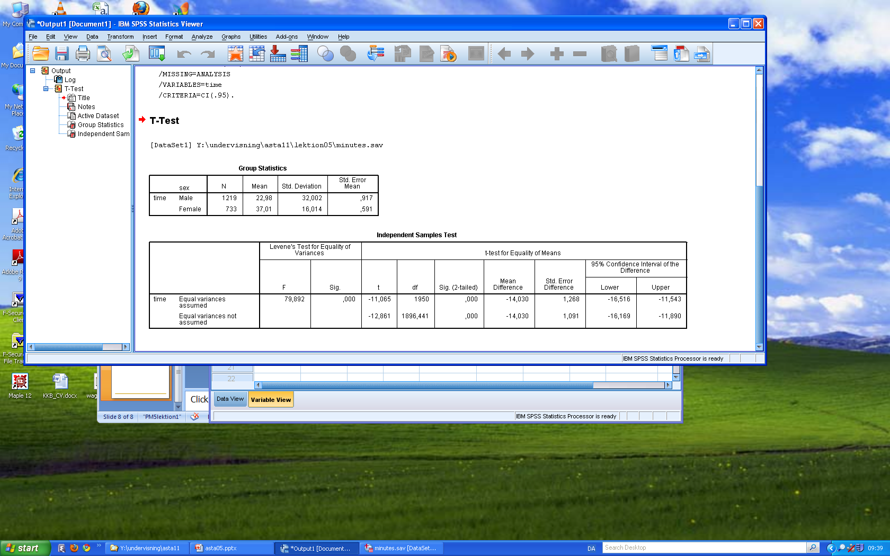
SPSS Output
Bemærk: I forhold til forrige slide er m₁ og m₂ byttet rundt. Derved får t modsat fortegn. P-værdien er upåvirket af ombtningen, da det er et to-sidet test.
Opsummering af de to grupper
Test af forskel i middelværdi:
Konfidensinterval:
t-teststørrelse
P-værdi
to-sidet test

Slide 11
Sammenligne μ₁ og μ₂ for afhængige stikprøver
Typisk eksempel på afhængige grupper, er hvor observationer i de to grupper er parrede.
Eksempel: Hver af 32 studerende får målt reaktionstider under bilkørsel under to omstændigheder:
  1) Mens de snakker i mobil (gruppe1) y_{1,i}
  2) Uden de snakker i mobil (gruppe2) y_{2,i}
For hver studerende har vi en forskel i reaktionstid: y_{d,i} = y_{2,i} - y_{1,i}
Reaktions-
tider

Slide 12
Sammenligne μ₁ og μ₂ for afhængige stikprøver
Lad y₁ og y₂ være gennemsnittet for hhv. gruppe 1 og gruppe 2.
Lad y_{d} være gennemsnittet af differencerne.
Der gælder
Dvs. hvis vi vil teste forskelle er det nok at se på gennemsnittet af differencerne.
Et (1−α)100% konfidensinterval for μ₂ - μ₁
hvor s_{d} er standardafvigelsen for differencerne.
df = n-1

Slide 13
Signifikanstest for π₂ - π₁ (parrede obs.)
^
^
Antagelser: Normale populationer
Nul-hypotese:
  H₀: μ_{d} = 0 (ingen effekt)
Alternativ hypotese:
  H_{a}: μ_{d} ≠ 0 (en effekt)
Teststørrelse:
  hvor
P-værdi
Konklusion:
  Jo lavere P-værdi jo mindre
  tror vi på H₀
P-værdien
H_{a}: m_{d} ≠ 0
-t
t

Slide 14
Eksempel
Uden mobil | Med mobil | Diff.
604 556 540 522 459 544 : | 636 623 615 672 601 600 : | 32 67 75 150 142 56 :
Hypoteser
H₀: m_{d}= 0 vs H_{a}: m_{d} ≠ 0
Gennemsnitsdifferencen
Standardafvigelse for differencerne
Teststørrelse

Slide 15
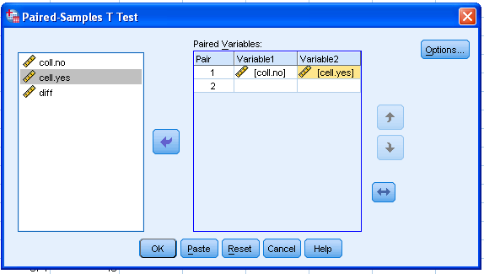
SPSS
SPSS: Analyze → Compare Means → Paired-Samples T Test
Gruppe 1
Gruppe 2

Slide 16
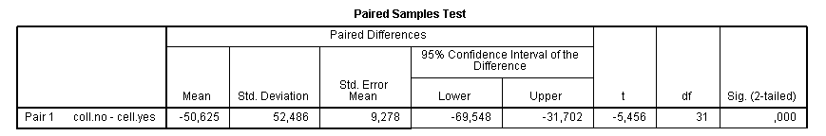
SPSS: Resultat

Slide 17
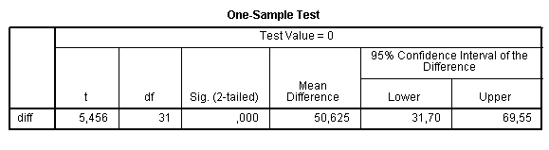
Test direkte på differencerne
Lav et t-test af differencerne
Bemærk at t er præcis som før og dermed er P-værdien som før.

Slide 18
Sammenligning af andele
Effekten af bøn på udfald af operation:
Der er to variable registeret for hver person
  Bøn: Forklarende variabel
  Binær/dikotom (to mulige værdier)
  Udfald: Afhængig variabel
  Binær/dikotom (to mulige værdier)
Uafhængige grupper (Bøn/Ej bøn)
Bøn | Komplikationer | Ej komplikationer | Total | Andel kompl.
Ja | 315 | 289 | 604 | 0.522
Nej | 304 | 293 | 597 | 0.509

Slide 19
Sammenligning af andele
Mål:
  Sammenligne pop. andelene π₁ og π₂ for to grupper.
Ny parameter
  Differencen π₂ − π₁ er en parameter
Estimat
  π₂ – π₁ er et estimat for π₂ − π₁.
Husk: Et 95% konfidensinterval er af typen
Punktestimat ± 2 · se
hvis punktestimatet er (approks.) normalfordelt.
^
^
Stikprøve-andele

Slide 20
Standardfejlen for π₂ - π₁
^
^
^
^
Standardfejlen for π₂ − π₁ er
hvor .
Eksempel: Bøn og operation

Slide 21
Konfidensinterval for π₂ − π₁
For store stikprøver er et (1−α)100% konfidens-interval for forskellen π₂ − π₁ mellem to populationer
Eksempel: Bøn og operation
  Et 95% konfidensinterval for forskellen i andele:
  Da KI’et indeholder 0, er ”ingen forskel” plausibelt.

Slide 22
Signifikanstest for π₂ - π₁
Antagelser: Store stikprøver
Nul-hypotese:
  H₀: π₂−π₁ = 0 (ingen effekt)
Alternativ hypotese:
  H_{a}: π₂−π₁ ≠ 0 (en effekt)
Teststørrelse:
  hvor
P-værdi
Konklusion:
  Jo lavere P-værdi jo mindre
  tror vi på H₀
^
p er den overordnede andel, når grupper ignoreres.

Slide 23
Test af forskel i andele
Effekten af bøn på udfald af operation:
Hypoteser: H₀: π₂−π₁ = 0 vs H_{a}: π₂−π₁ ≠ 0
Bøn | Komplikationer | Ej komplikationer | Total | Andel kompl.
Ja | 315 | 289 | n₁=604 | π₁=0.522
Nej | 304 | 293 | n₂=597 | π₂=0.509
^
^

